Slide 1
מערכת שידורים לאומית

Slide 2
שמשון הגיבור (שיעור מספר 3)
תנ"ך ממ"ד חטיבת ביניים
שם המורה: אלקנה שרלו

Slide 3
אחריתו של שמשון – שופטים פרק ט"ז
דלתות עזה
דלילה
"תָּמוֹת נַפְשִׁי עִם־פְּלִשְׁתִּים"

Slide 4
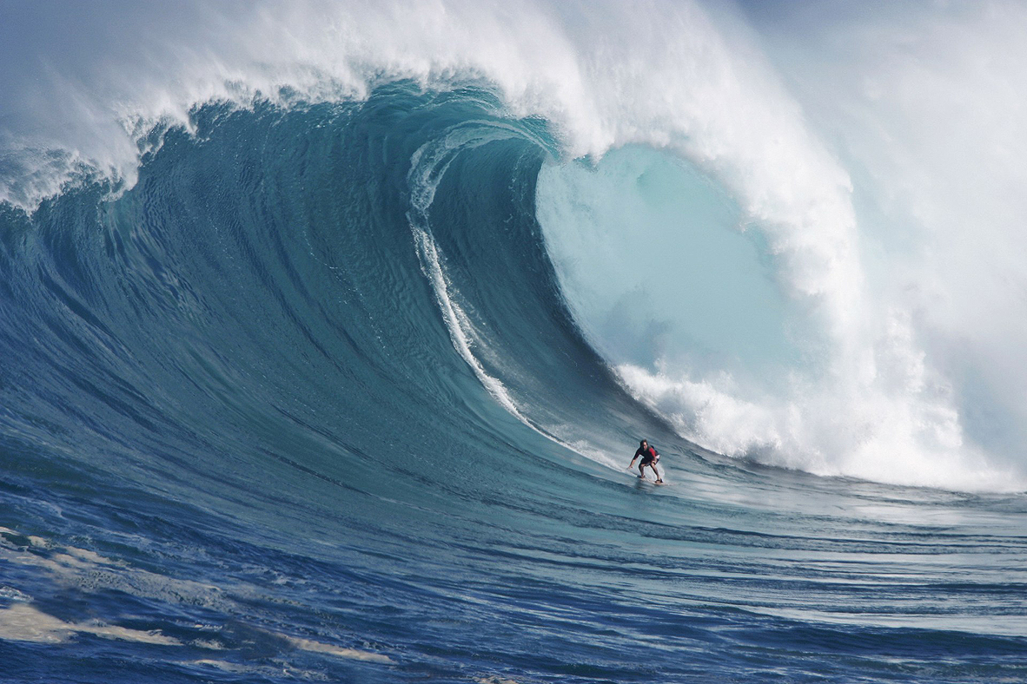
היכן עצרנו? למה להמשיך?
משירי שמשון \ יוסף צבי רימון
...
בלבו גל אחרי גל עולה.
וסערת נקמה חדשה בלהבותיה,
אך שחוק הוא לשסע כפיר אריות,
להכות אדם רב בלי חרב.
...
עת יערם בלבו פלא עצמו,
פלא קדושה עם מפרץ רוח.

Slide 5
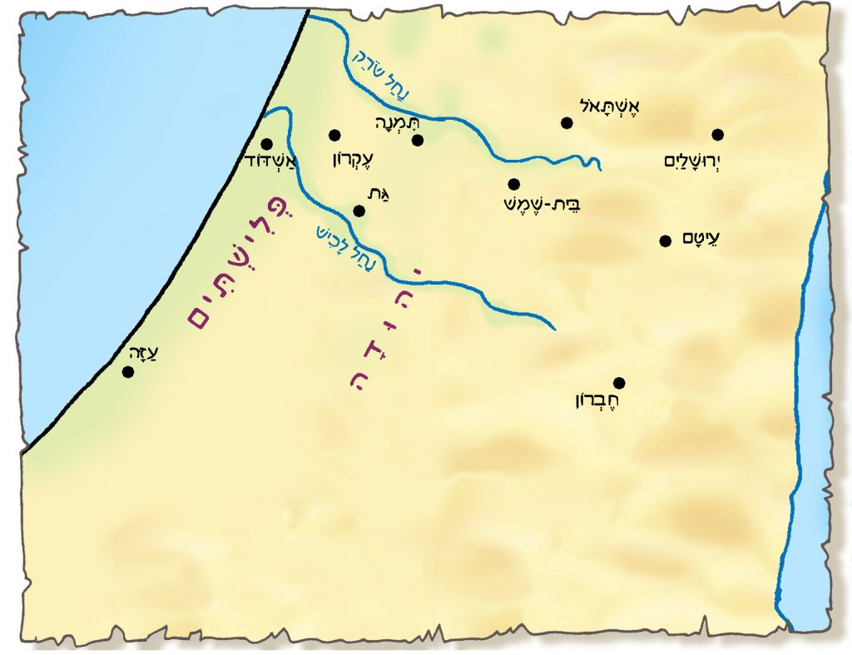
דלתות עזה
פרק ט"ז פסוקים א-ג:
(א) וַיֵּלֶךְ שִׁמְשׁוֹן עַזָּתָה וַיַּרְא־שָׁם אִשָּׁה זוֹנָה וַיָּבֹא אֵלֶיהָ׃
(ב) לַעַזָּתִים לֵאמֹר בָּא שִׁמְשׁוֹן הֵנָּה
וַיָּסֹבּוּ וַיֶּאֶרְבוּ־לוֹ כָל־הַלַּיְלָה בְּשַׁעַר הָעִיר
וַיִּתְחָרְשׁוּ כָל־הַלַּיְלָה לֵאמֹר עַד־אוֹר הַבֹּקֶר וַהֲרְגְנֻהוּ׃
(ג) וַיִּשְׁכַּב שִׁמְשׁוֹן עַד־חֲצִי הַלַּיְלָה וַיָּקָם בַּחֲצִי הַלַּיְלָה
וַיֶּאֱחֹז בְּדַלְתוֹת שַׁעַר־הָעִיר וּבִשְׁתֵּי הַמְּזוּזוֹת
וַיִּסָּעֵם עִם־הַבְּרִיחַ וַיָּשֶׂם עַל־כְּתֵפָיו
וַיַּעֲלֵם אֶל־רֹאשׁ הָהָר אֲשֶׁר עַל־פְּנֵי חֶבְרוֹן׃

Slide 6
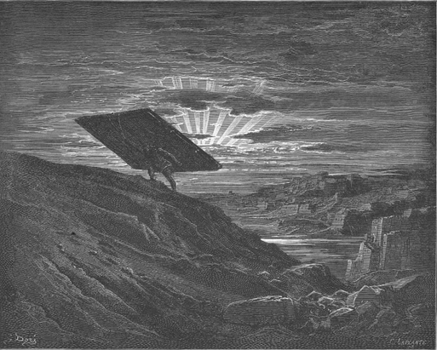

הגבורה של שמשון אמנם ממשיכה...
הפגיעה בפלשתים ממשיכה...
אך היכן "ותצלח עליו רוח ה'"??

Slide 7
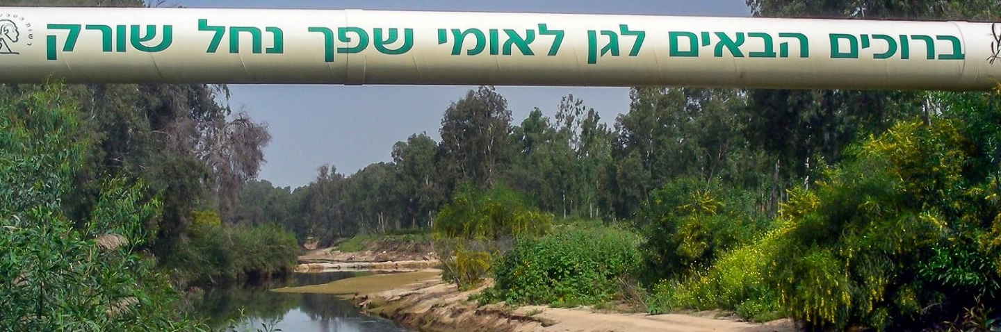
שמשון ודלילה, פרק ט"ז פסוקים ד-כב
(ד) וַיְהִי אַחֲרֵי־כֵן וַיֶּאֱהַב אִשָּׁה בְּנַחַל שֹׂרֵק וּשְׁמָהּ דְּלִילָה׃
(ה) וַיַּעֲלוּ אֵלֶיהָ סַרְנֵי פְלִשְׁתִּים וַיֹּאמְרוּ לָהּ פַּתִּי אוֹתוֹ וּרְאִי בַּמֶּה כֹּחוֹ גָדוֹל וּבַמֶּה נוּכַל לוֹ וַאֲסַרְנֻהוּ לְעַנֹּתוֹ וַאֲנַחְנוּ נִתַּן־לָךְ אִישׁ אֶלֶף וּמֵאָה כָּסֶף׃
(ו) וַתֹּאמֶר דְּלִילָה אֶל־שִׁמְשׁוֹן הַגִּידָה־נָּא לִי בַּמֶּה כֹּחֲךָ גָדוֹל וּבַמֶּה תֵאָסֵר לְעַנּוֹתֶךָ׃

Slide 8
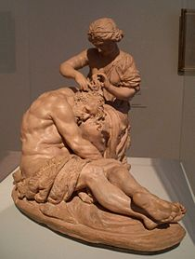
שמשון ודלילה, פרק ט"ז פסוקים ד-כב
היה ר' מאיר אומר: אלמלי לא נקרא שמה דלילה,
הייתה ראויה שתקרא דלילה –
שדלדלה את כוחו, דלדלה את לבו, דלדלה את מעשיו.
דלדלה את כוחו - דכתיב "ויסר כוחו מעליו",
דלדלה את לבו - שנאמר "ותרא דלילה כי הגיד לה את כל לבו",
דלדלה את מעשיו - דכתיב "והוא לא ידע כי ה' סר מעליו

Slide 9
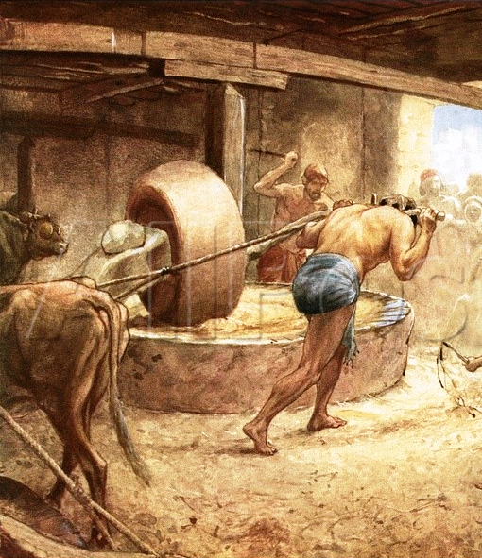
(כא) וַיֹּאחֲזוּהוּ פְלִשְׁתִּים וַיְנַקְּרוּ אֶת־עֵינָיו וַיּוֹרִידוּ אוֹתוֹ עַזָּתָה וַיַּאַסְרוּהוּ בַּנְחֻשְׁתַּיִם
וַיְהִי טוֹחֵן בְּבֵית הָאֲסוּרִים׃
(כב) וַיָּחֶל שְׂעַר־רֹאשׁוֹ לְצַמֵּחַ כַּאֲשֶׁר גֻּלָּח׃
מה היה סופו של שמשון?...

Slide 10
הפסקה 10 דקות

Slide 11
סופו של שמשון, פרק ט"ז פסוקים כג-לא
(כג) וְסַרְנֵי פְלִשְׁתִּים נֶאֱסְפוּ לִזְבֹּחַ זֶבַח־גָּדוֹל לְדָגוֹן אֱלֹהֵיהֶם וּלְשִׂמְחָה וַיֹּאמְרוּ נָתַן אֱלֹהֵינוּ בְּיָדֵנוּ אֵת שִׁמְשׁוֹן אוֹיְבֵינוּ׃
(כד) וַיִּרְאוּ אֹתוֹ הָעָם וַיְהַלְלוּ אֶת־אֱלֹהֵיהֶם כִּי אָמְרוּ נָתַן אֱלֹהֵינוּ בְיָדֵנוּ אֶת־אוֹיְבֵנוּ וְאֵת מַחֲרִיב אַרְצֵנוּ וַאֲשֶׁר הִרְבָּה אֶת־חֲלָלֵינוּ׃
(כה) וַיְהִי כְּטוֹב לִבָּם וַיֹּאמְרוּ קִרְאוּ לְשִׁמְשׁוֹן וִישַׂחֶק־לָנוּ וַיִּקְרְאוּ לְשִׁמְשׁוֹן מִבֵּית הָאֲסוּרִים וַיְצַחֵק לִפְנֵיהֶם וַיַּעֲמִידוּ אוֹתוֹ בֵּין הָעַמּוּדִים׃
(כו) וַיֹּאמֶר שִׁמְשׁוֹן אֶל־הַנַּעַר הַמַּחֲזִיק בְּיָדוֹ הַנִּיחָה אוֹתִי וַהֲמִשֵׁנִי אֶת־הָעַמֻּדִים אֲשֶׁר הַבַּיִת נָכוֹן עֲלֵיהֶם וְאֶשָּׁעֵן עֲלֵיהֶם׃
(כז) וְהַבַּיִת מָלֵא הָאֲנָשִׁים וְהַנָּשִׁים וְשָׁמָּה כֹּל סַרְנֵי פְלִשְׁתִּים וְעַל־הַגָּג כִּשְׁלֹשֶׁת אֲלָפִים אִישׁ וְאִשָּׁה הָרֹאִים בִּשְׂחוֹק שִׁמְשׁוֹן׃

Slide 12
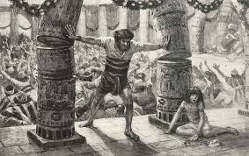

Slide 13
(כח) וַיִּקְרָא שִׁמְשׁוֹן אֶל ה' וַיֹּאמַר אֲדֹנָי ה' זָכְרֵנִי נָא וְחַזְּקֵנִי נָא אַךְ הַפַּעַם הַזֶּה הָאֱלֹהִים וְאִנָּקְמָה נְקַם־אַחַת מִשְּׁתֵי עֵינַי מִפְּלִשְׁתִּים׃
(כט) וַיִּלְפֹּת שִׁמְשׁוֹן אֶת־שְׁנֵי עַמּוּדֵי הַתָּוֶךְ אֲשֶׁר הַבַּיִת נָכוֹן עֲלֵיהֶם וַיִּסָּמֵךְ עֲלֵיהֶם אֶחָד בִּימִינוֹ וְאֶחָד בִּשְׂמֹאלוֹ׃
(ל) וַיֹּאמֶר שִׁמְשׁוֹן תָּמוֹת נַפְשִׁי עִם־פְּלִשְׁתִּים וַיֵּט בְּכֹחַ וַיִּפֹּל הַבַּיִת עַל־הַסְּרָנִים וְעַל־כָּל־הָעָם אֲשֶׁר־בּוֹ וַיִּהְיוּ הַמֵּתִים אֲשֶׁר הֵמִית בְּמוֹתוֹ רַבִּים מֵאֲשֶׁר הֵמִית בְּחַיָּיו׃

Slide 14
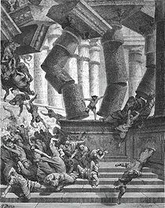

Slide 15
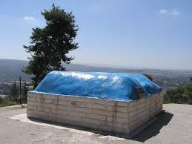
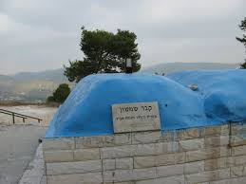
(לא) וַיֵּרְדוּ אֶחָיו וְכָל־בֵּית אָבִיהוּ וַיִּשְׂאוּ אֹתוֹ וַיַּעֲלוּ
וַיִּקְבְּרוּ אוֹתוֹ בֵּין צָרְעָה וּבֵין אֶשְׁתָּאֹל בְּקֶבֶר מָנוֹחַ אָבִיו
וְהוּא שָׁפַט אֶת־יִשְׂרָאֵל עֶשְׂרִים שָׁנָה׃

Slide 16
סיכום ימי שמשון
כִּי־נְזִיר אֱלֹהִים יִהְיֶה הַנַּעַר מִן־הַבָּטֶן, וְהוּא יָחֵל לְהוֹשִׁיעַ אֶת־יִשְׂרָאֵל מִיַּד פְּלִשְׁתִּים
וַתִּקְרָא אֶת־שְׁמוֹ שִׁמְשׁוֹן וַיִּגְדַּל הַנַּעַר וַיְבָרְכֵהוּ ה'. וַתָּחֶל רוּחַ ה' לְפַעֲמוֹ בְּמַחֲנֵה־דָן
וְאָבִיו וְאִמּוֹ לֹא יָדְעוּ כִּי מֵה' הִיא כִּי־תֹאֲנָה הוּא־מְבַקֵּשׁ מִפְּלִשְׁתִּים וּבָעֵת הַהִיא פְּלִשְׁתִּים מֹשְׁלִים בְּיִשְׂרָאֵל
וַתִּצְלַח עָלָיו רוּחַ ה'
וַיִּשְׁפֹּט אֶת־יִשְׂרָאֵל בִּימֵי פְלִשְׁתִּים עֶשְׂרִים שָׁנָה

Slide 17
סיכום ימי שמשון
וַיַּגֶּד־לָהּ אֶת־כָּל־לִבּוֹ וַיֹּאמֶר לָהּ מוֹרָה לֹא־עָלָה עַל־רֹאשִׁי כִּי־נְזִיר אֱלֹהִים אֲנִי מִבֶּטֶן אִמִּי
וְהוּא לֹא יָדַע כִּי ה' סָר מֵעָלָיו
וַיִּקְרְאוּ לְשִׁמְשׁוֹן מִבֵּית הָאֲסוּרִים וַיְצַחֵק לִפְנֵיהֶם וַיַּעֲמִידוּ אוֹתוֹ בֵּין הָעַמּוּדִים
ויִּקְרָא שִׁמְשׁוֹן אל ה' וַיֹּאמַר אֲדֹנָי ה' זָכְרֵנִי נָא וְחַזְּקֵנִי נָא אַךְ הַפַּעַם הַזֶּה הָאֱלֹהִים
וַיֹּאמֶר שִׁמְשׁוֹן תָּמוֹת נַפְשִׁי עִם־פְּלִשְׁתִּים
וַיִּקְבְּרוּ אוֹתוֹ בֵּין צָרְעָה וּבֵין אֶשְׁתָּאֹל בְּקֶבֶר מָנוֹחַ אָבִיו
וְהוּא שָׁפַט אֶת־יִשְׂרָאֵל עֶשְׂרִים שָׁנָה

Slide 18
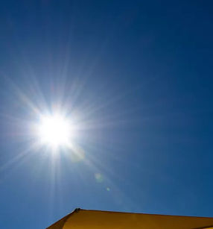
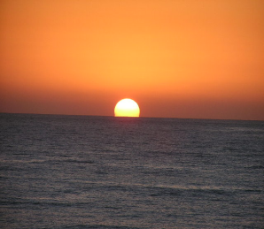
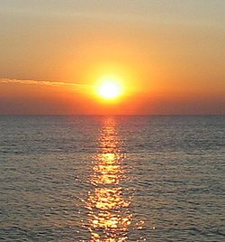
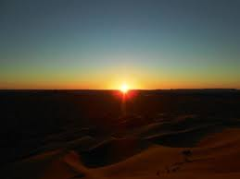
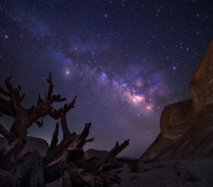

Slide 19
"כִּי שֶׁמֶשׁ וּמָגֵן ה' אֱלֹהִים
חֵן וְכָבוֹד יִתֵּן ה'
לֹא יִמְנַע טוֹב לַהֹלְכִים בְּתָמִים"

Slide 20

נוהל שימוש ביצירות מוגנות בזכויות יוצרים ואיתור בעלי זכויות
השימוש ביצירות במהלך שידור זה נעשה לפי סעיף 27א לחוק זכות יוצרים, תשס"ח-2007. אם הינך בעל הזכויות באחת היצירות, באפשרותך לבקש מאיתנו לחדול מהשימוש ביצירה, זאת באמצעות פנייה לדוא"ל rights@education.gov.il

